Slide 1
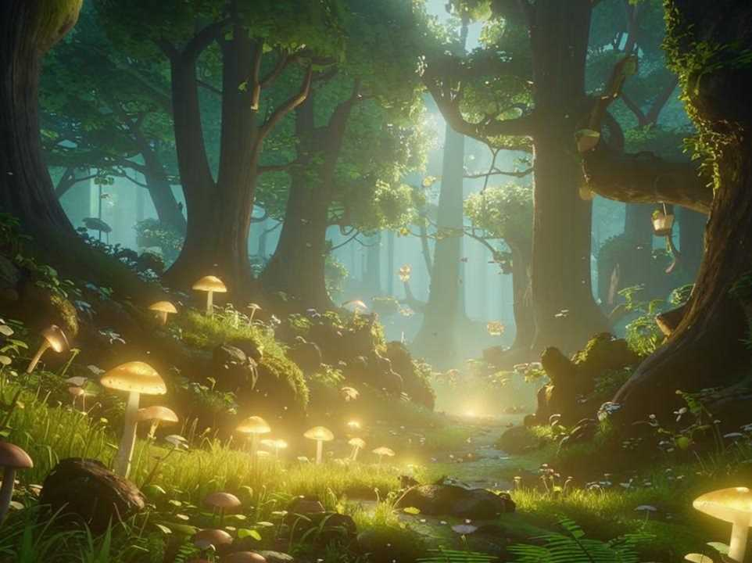
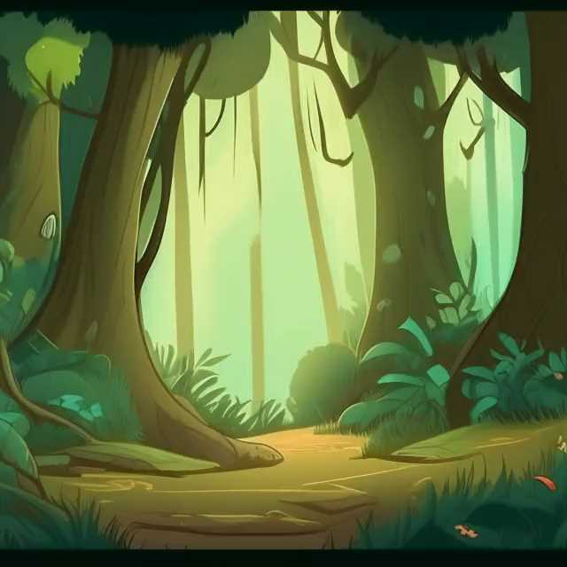
СловоТворцы: Битва с Вирусом Ошибок
Интерактивный квест по русскому языку для 4 класса
Направление: Работа со словарными словами
Автор Курочкина Ю.В.,
учитель начальных классов, МБОУ СОШ №20
начать квест
Notes:
Ребята, посмотрите на этот таинственный лес! Здесь живут слова, но их захватил Вирус Ошибок. Сегодня мы станем СловоТворцами — исправим все неточности и спасём русский язык! Готовы к приключениям? Тогда вперёд! Нажми на (начать квест).

Slide 2
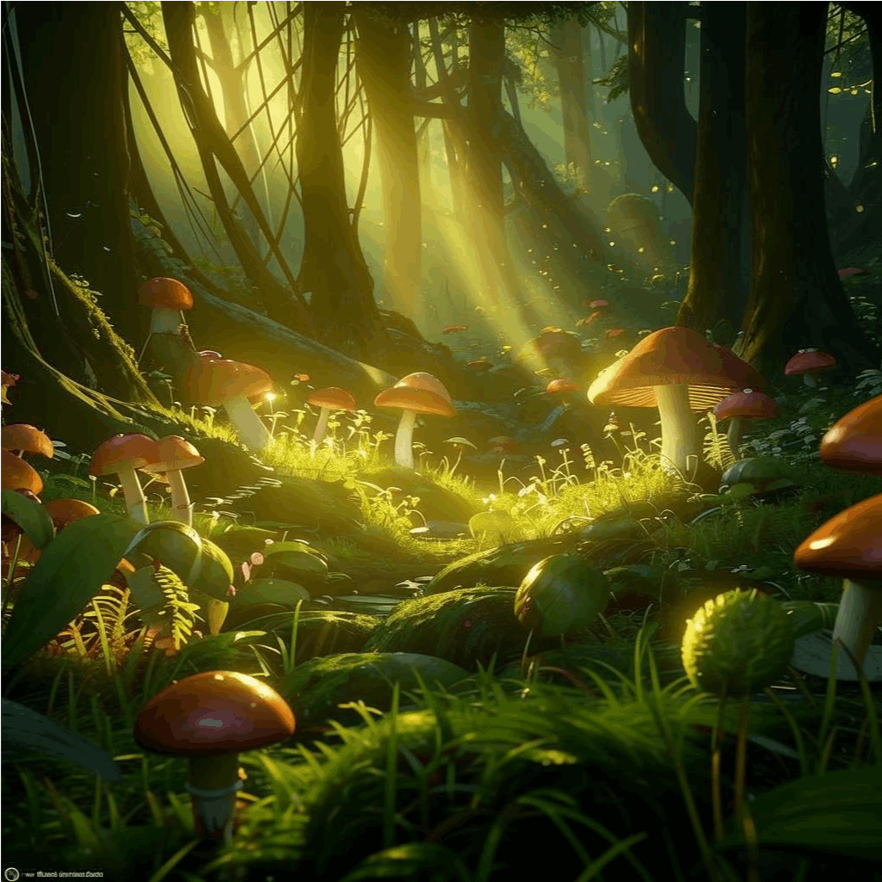
1. Пролог
Вирус Ошибок атаковал Лес Знаний!
2. Миссия 1: Этимологический детектив
Раскрой тайны происхождения слов!
3. Миссия 2: Охотники за ошибками
Исправь коварные опечатки и спаси слова!
4. Миссия 3: Диалог с ИИ
Помоги роботу стать грамотным!
5. Миссия 4: Вирусная атака
Обезвредь опасные ошибки в словах!
6. Миссия 5: Синонимичный лес
Найди слова-двойники и расширь свой словарный запас!
7. Финал: Диплом Защитника
Получи награду за победу над Вирусом!
8. Опрос
Помоги нам стать лучше — поделись мнением!
Содержание
далее
Notes:
Ребята, это карта нашего квеста! Выбирайте миссии по порядку — и вперёд, к победе. Нажми на (далее).

Slide 3
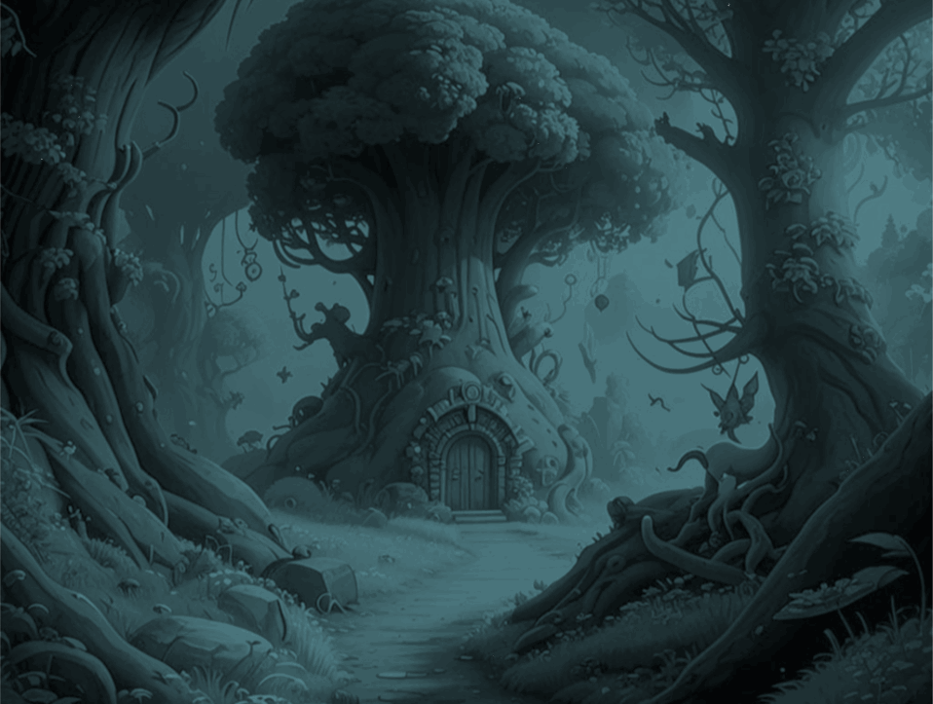
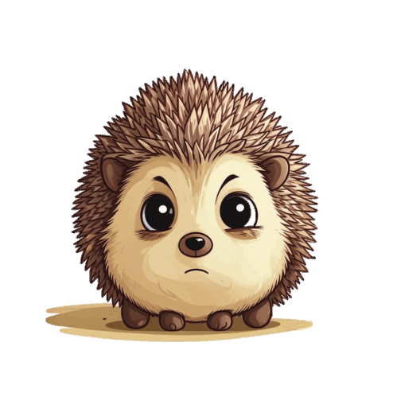

содержание
Привет! Вирус Ошибок разрушил наш лес. Только ты можешь его спасти, исправляя слова и разгадывая тайны!
Начать миссию
Notes:
Ребята, посмотрите на этого ёжика! Он не простой — он хранитель Леса Знаний. Но случилась беда: злой Вирус Ошибок украл правильные слова и заменил их на неправильные. Давайте поможем Ёжику восстановить порядок! Кто готов начать миссию? Нажимаем на кнопку вместе: раз, два, три! При 1 клике (щелчке) мыши появляется Ёж , при 2 клике появляется текст его реплики.

Slide 4
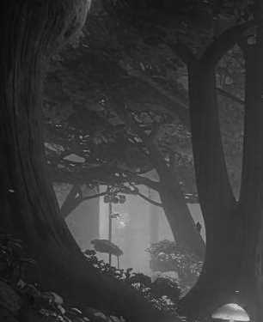
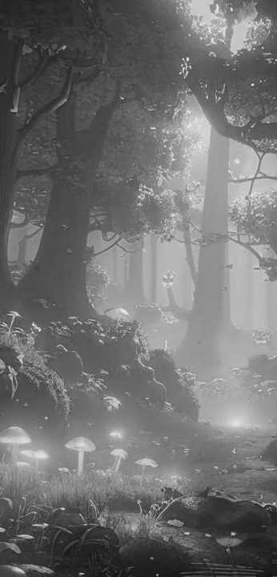
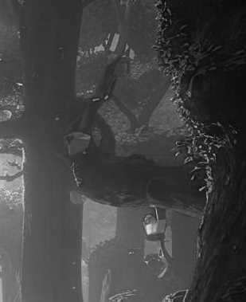
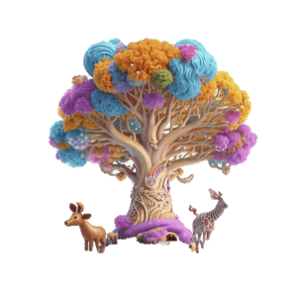
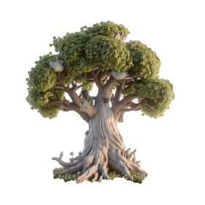
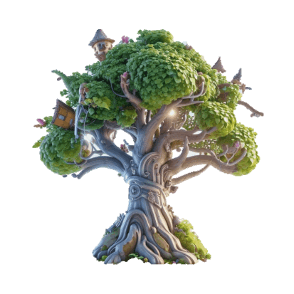
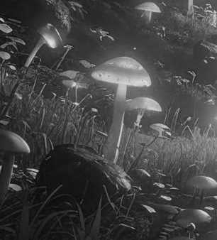
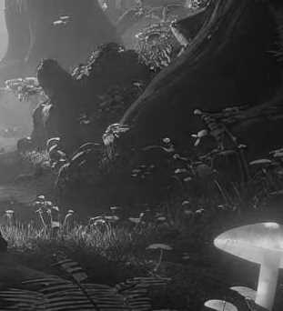
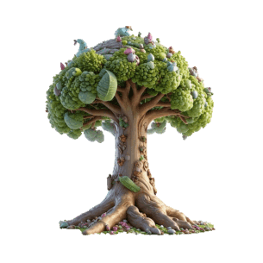
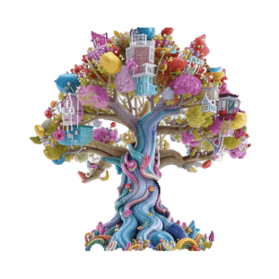
Этимологический детектив
Карта «Леса Знаний»
Вирусная атака
1
4
Диалог с ИИ
3
Охотники за ошибками
Синонимичный лес
2
5
Notes:
Ребята, посмотрите на карту Леса Знаний. Видите дерево с номером 1? Это задание поможет нам раскрыть тайну происхождения слова! Нажмите на него — и мы начнём расследование. Нажми на дерево 1.

Slide 5


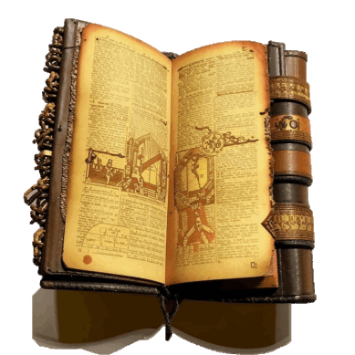

Этимологический детектив
1
содержание
В нём спряталось число „четыре“
подсказка
Карта
«Леса Знаний»
Notes:
Представьте, что вы детективы! Ваша задача — раскрыть тайну слова „тетрадь“. Вот первая подсказка: в нём спряталось число „четыре“ (нажми на подсказку).Как это может быть связано? (пауза). Верно! „Тетра“ по-гречески — четыре. А теперь посмотрите, как выглядели первые тетради…(нажми на подсказку). Нажми на (Карта «Леса Знаний).

Slide 6
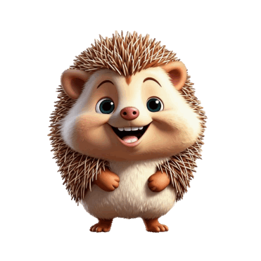
Этимологический детектив
Карта «Леса Знаний»
Вирусная атака
1
4
Диалог с ИИ
3
Охотники за ошибками
Синонимичный лес
2
5
Notes:
Ребята, следующее задание ждёт нас у дерева номер 2! Здесь Вирус Ошибок спрятал коварные опечатки. Нажмите на дерево — и мы превратимся в настоящих охотников за ошибками! Нажми на дерево 2.

Slide 7
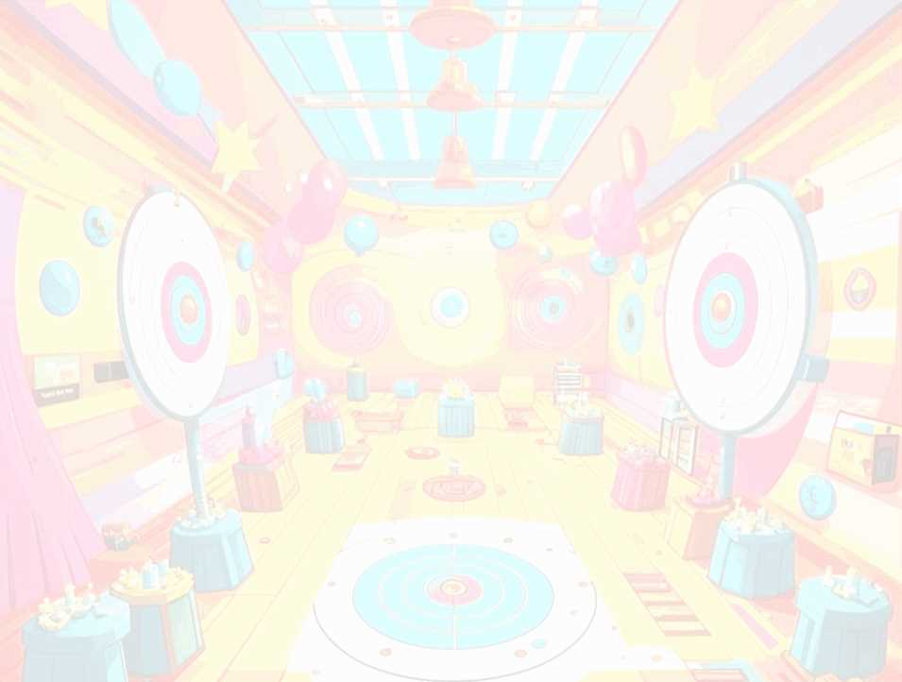
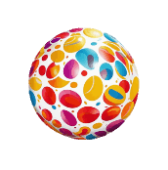
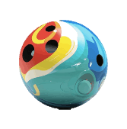
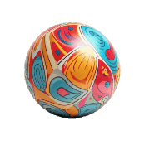
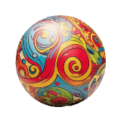
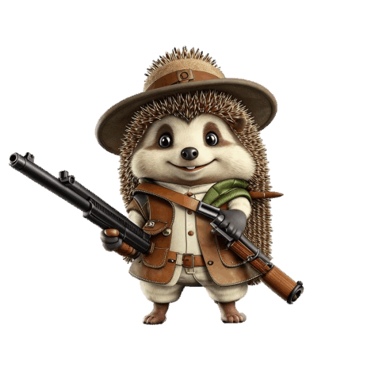
2
содержание
Охотники за ошибками
жираф
чЫжо́й
жЮри
жЫраф
шишка
чужой
жюри
шЫшка
правило
ЖИ-ШИ пиши с буквой И!
Карта
«Леса Знаний»
Notes:
Ребята, посмотрите на этого ёжика! Он принёс нам слова, которые атаковал Вирус Ошибок. Ваша задача — стать „охотниками“ и исправить все неточности. Помните правило (нажми на ПРАВИЛО): ЖИ-ШИ пиши с буквой И! Кто готов начать? (ученик исправляет „жЫраф“ → при клике (щелчке) мыши слово „жираф“ появляется на слайде). Молодец! А теперь проверим слово „чЫжой“ — есть ли здесь ЖИ-ШИ? Нет! Значит, ошибка в другой букве…Нажми на (Карта «Леса Знаний).

Slide 8
Этимологический детектив
Карта «Леса Знаний»
Вирусная атака
1
4
Диалог с ИИ
3
Охотники за ошибками
Синонимичный лес
2
5
Notes:
Ребята, дерево номер 3 приведёт нас к необычному заданию — мы будем учить… искусственный интеллект! Он тоже иногда ошибается, и только вы сможете ему помочь. Нажмите на дерево — и начнём диалог с умной машиной! Нажми на дерево 3.

Slide 9
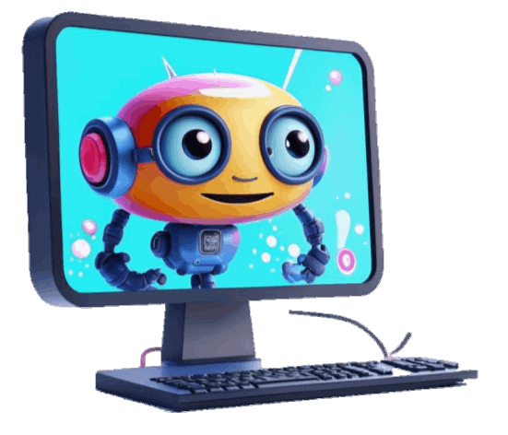

Диалог с ИИ
3
содержание
Сегодня я видел красивую
бабачьку!
бабочка
Карта
«Леса Знаний»
Notes:
Ребята, наш друг-ИИ написал сообщение, но допустил ошибки. Давайте поможем ему стать грамотнее! Кто найдёт первую ошибку? (ученик кликает на «бабачьку»). Правильно, «бабочку»! А почему здесь нельзя мягкий знак? Кто найдёт вторую ошибку?(обсуждают правило). Молодцы! Теперь ИИ точно не ошибётся! Нажми на (Карта «Леса Знаний).

Slide 10
Этимологический детектив
Карта «Леса Знаний»
Вирусная атака
1
4
Диалог с ИИ
3
Охотники за ошибками
Синонимичный лес
2
5
Notes:
Ребята, дерево номер 4 — это эпицентр Вирусной атаки! Здесь злодей спрятал самые коварные ошибки. Нажмите на дерево — и мы начнём операцию по спасению слов! Нажми на дерево 4.

Slide 11
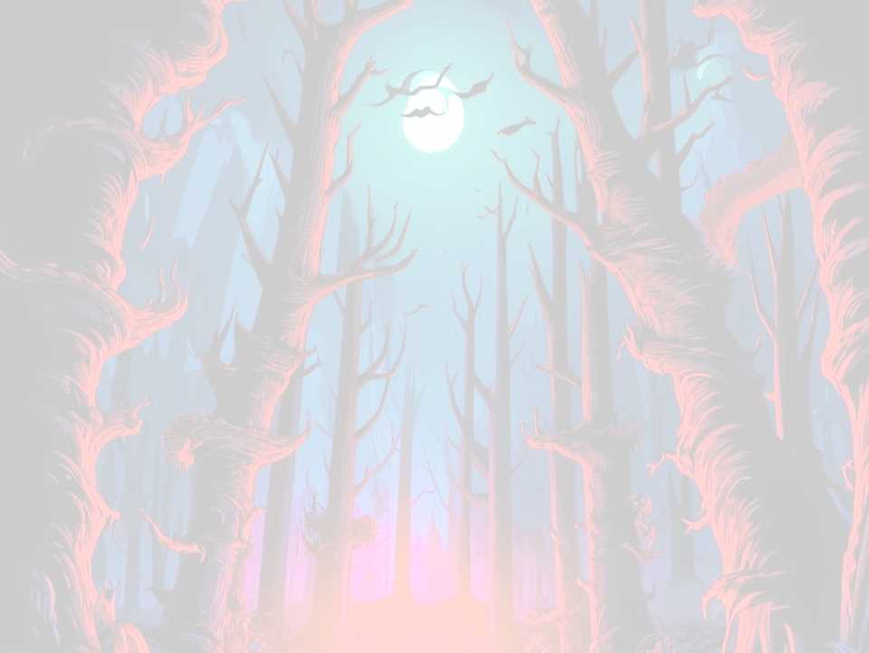
Вирусная атака
4
содержание
человек
чиловек
каникулы
канекулы
горизонт
гаризонт
багажь
багаж
шофёр
шафер
библиотека
библеотека
Карта
«Леса Знаний»
Notes:
Вирус Ошибок атаковал слова о путешествиях и учебе! Исправьте „чИловек“ → при клике (щелчке) мыши появляется на слайде слово „человек“. Почему здесь „е“? (правило: непроверяемая гласная). Теперь „шафер“ → „шофёр“. Помните: после шипящих под ударением — Ё! Нажми на (Карта «Леса Знаний).

Slide 12
Этимологический детектив
Карта «Леса Знаний»
Вирусная атака
1
4
Диалог с ИИ
3
Охотники за ошибками
Синонимичный лес
2
5
Notes:
Ребята, дерево номер 5 приведёт нас в волшебный Синонимичный лес! Здесь каждое слово прячется за множеством похожих, но разных «двойников». Нажмите на дерево — и мы начнём поиск слов-друзей! Нажми на дерево 5.

Slide 13
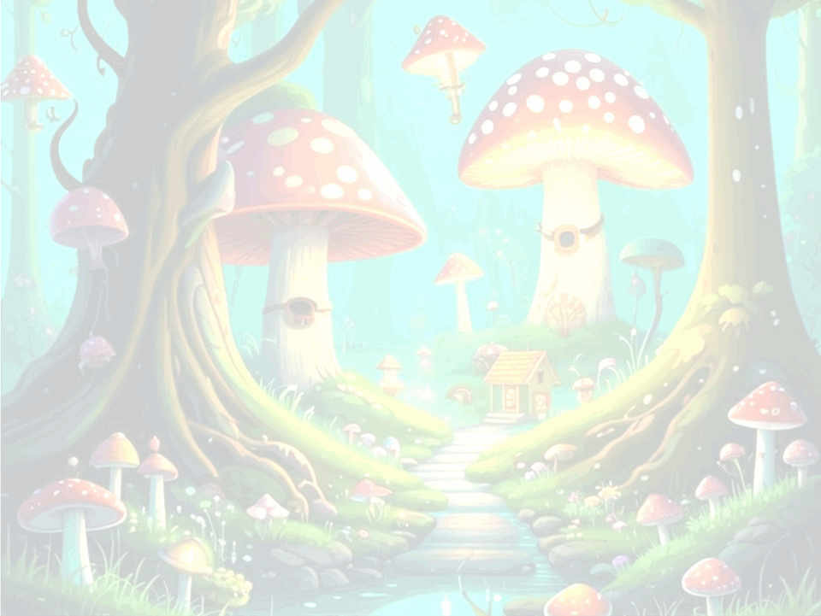
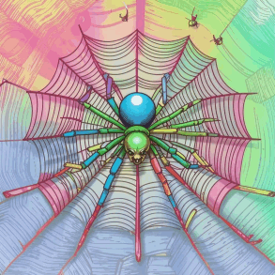
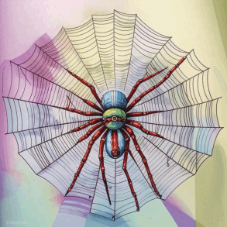
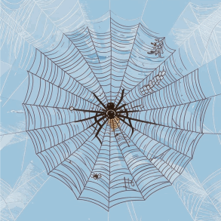
Синонимичный лес
5
содержание
унылый
прекрасный
шумный
веселый
счастливый
обычный
странный
радостный
скучный
красивый
грустный
Карта
«Леса Знаний»
Notes:
Ребята, в этом лесу слова потеряли своих „двойников“. Помогите им найти синонимы! Например, к слову „радостный“ подходит „веселый“ и „счастливый“. А какие синонимы вы найдёте к „грустному“? При клике (щелчке) слова перемещаются к соответствующим синонимам. Нажми на (Карта «Леса Знаний).

Slide 14

Ура-а-а! Мы победили Вирус Ошибок!
Спасибо вам, юные СловоТворцы!
Благодаря вам наш лес снова полон правильных слов:
«человек», «библиотека», «горизонт» — все на своих местах!
Вы были смелыми, внимательными и очень умными!
Теперь вы знаете: грамотность — это суперсила, которая помогает побеждать даже самых хитрых врагов.
Не забывайте тренироваться — и Вирус Ошибок вам больше не страшен!
До новых приключений!
далее
Notes:
Ребята, мы с вами справились! Вирус Ошибок побеждён, а наш Лес Знаний спасён! Вы проявили невероятную смелость, внимательность и ум!
Запомните: грамотность — это ваша суперсила.
Она помогает не только в уроках, но и в жизни — например, когда вы пишете сообщения друзьям или готовите проекты. Нажми на (далее).

Slide 15
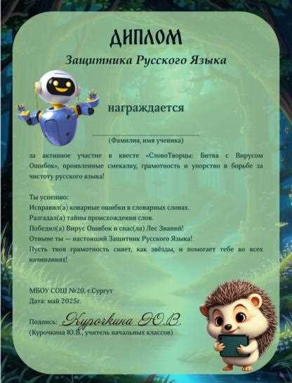
Защитник Русского Языка
содержание
Скачать диплом
далее
Notes:
Вы успешно победили Вирус Ошибок и спасли Русский Язык! Теперь вы — настоящий Защитник Русского Языка!
Ваш диплом ждёт вас по ссылке «Скачать диплом». Гордитесь собой и продолжайте быть грамотными! Нажми на (далее).

Slide 16
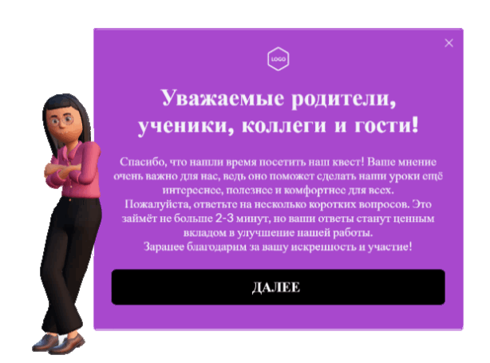
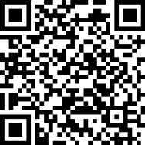
содержание
Интерактивный опрос
https://forms.visme.co/formsPlayer/1jzx7xdp-opros-interaktivnaya-prezentaciya
далее
Notes:
Ребята, давайте завершим наш квест полезным делом — расскажите, что вам понравилось! Спасибо за честные ответы! Теперь мы точно сделаем следующий квест ещё лучше! Нажми на (далее).

Slide 17
Практическая значимость
содержание
1.Решение педагогических проблем:
Преодоление страха перед ошибками через игровой формат.
Повышение мотивации к изучению «скучных» правил и словарных слов.
2. Развитие ключевых компетенций:
Орфографическая зоркость (умение видеть и исправлять ошибки).
Критическое мышление (анализ, сравнение, выбор правильных вариантов).
Цифровая грамотность (работа с интерактивными элементами, QR-кодами).
3. Применение в реальной жизни:
Грамотное письмо в соцсетях, сообщениях, творческих работах.
Понимание связи языка с историей и культурой (через этимологию).
4. Соответствие ФГОС НОО:
Формирование метапредметных навыков (познавательные, регулятивные УУД).
Использование современных образовательных технологий (геймификация, интерактив).
5. Для учителя:
Готовый инструмент для уроков и внеурочной деятельности.
Возможность адаптировать задания под уровень класса.
далее
Notes:
Презентация не просто учит правилам — она превращает русский язык в живой мир, где грамотность становится суперсилой, а ошибки — врагами, которых можно победить! Нажми на (далее).

Slide 18
Учебно-методические пособия:
  Канакина В.П., Горецкий В.Г. «Русский язык. 4 класс». — М.: Просвещение, 2021.
  Федеральный государственный образовательный стандарт начального общего образования (ФГОС НОО).
Методики игрового обучения:
  Гин А.А. «Приёмы педагогической техники: Свобода выбора. Открытость. Деятельность. Обратная связь». — М.: Вита-Пресс, 2016.
  Савенков А.И. «Методика исследовательского обучения младших школьников». — М.: Издательский дом «Фёдоров», 2018.
Этимологические источники:
  Шанский Н.М., Боброва Т.А. «Школьный этимологический словарь русского языка». — М.: Дрофа, 2017.
Цифровые ресурсы и инструменты:
  Microsoft PowerPoint: Официальная документация по созданию анимаций и триггеров.
Графика и дизайн:
  Flyvi (https://flyvi.io): Шаблоны для создания презентаций.
Интернет-ресурсы:
  «Грамота.ру» (www.gramota.ru): Справочно-информационный портал по русскому языку.
  «Российская электронная школа» (resh.edu.ru): Интерактивные уроки и задания.
Используемая литература и ресурсы
Notes:
Все материалы использованы в соответствии с авторским правом и образовательными целями.
Графика адаптирована для визуального оформления презентации, интерактивные элементы разработаны на основе открытых образовательных технологий.
Ссылки на интернет-ресурсы актуальны на момент создания работы.

